Slide 1

ARM Processor
세미나 11주차
Robotics 정명훈

Slide 2
응용문제
문제: 9주차에서 진행한 MP3 만들기를 CAN을 통해 제어하기 A(MP3 보드), B(제어보드) B보드에 있는 버튼을 눌러 A보드의 일시정지, 재생, 다음곡, 이전곡 기능을 제어하기 이때 기존 A보드에 출력되어야 하는 곡정보를 B보드 디스플레이에서 보여주기

Slide 3
ARM Processor Seminar Roadmap
Sensors 값 전송
IOT 환경 구축 및 WiFi 모듈 사용법 설명
13주
12주
11주
10주
14주
WiFi 모듈을 통한
GPIO제어
CAN
전원 관리 기법
FreeRTOS
OTA
15주
16주
17주
18주
DFU Bootloader
최종 작품 만들기

Slide 4
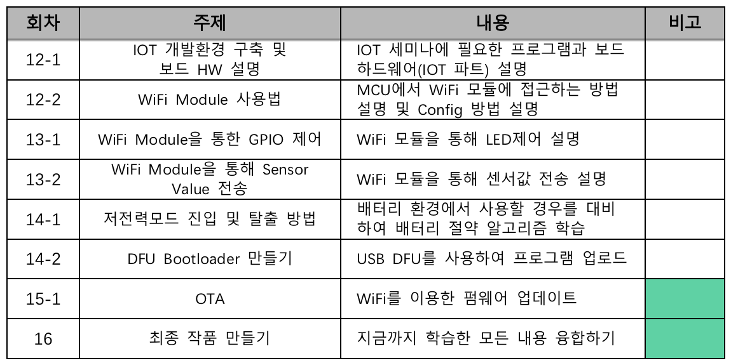
세미나 로드맵(상세)

Slide 5
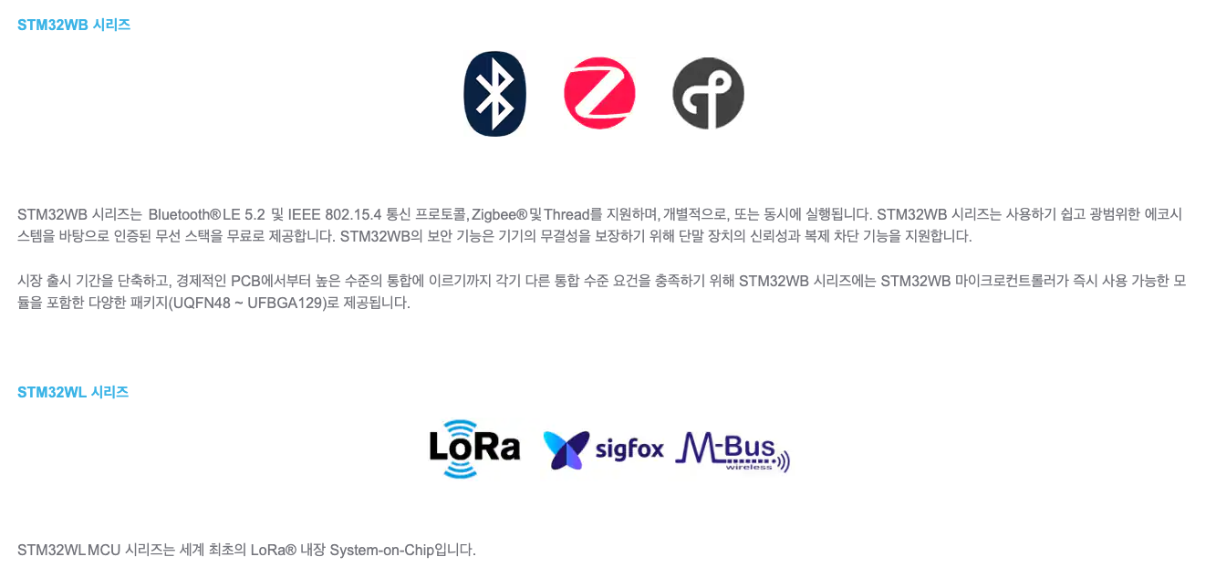
1. WiFi Module 1-1 STM32에서 WiFi를 사용하는 방법
현시점에는 WiFi를 one chip으로 지원하는 라인이 없다.
따라서 ESP8266, ESP32같은 WiFi modem이 필요하다.

Slide 6
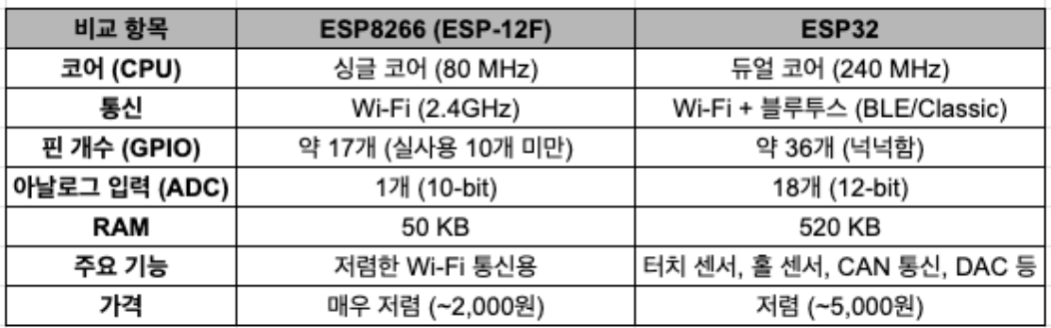
1. WiFi Module 1-2 ESP8266 vs ESP32
ESP32가 성능이 훨씬 높으나, 단순 modem 역할이라면 ESP8266도 충분하다.

Slide 7
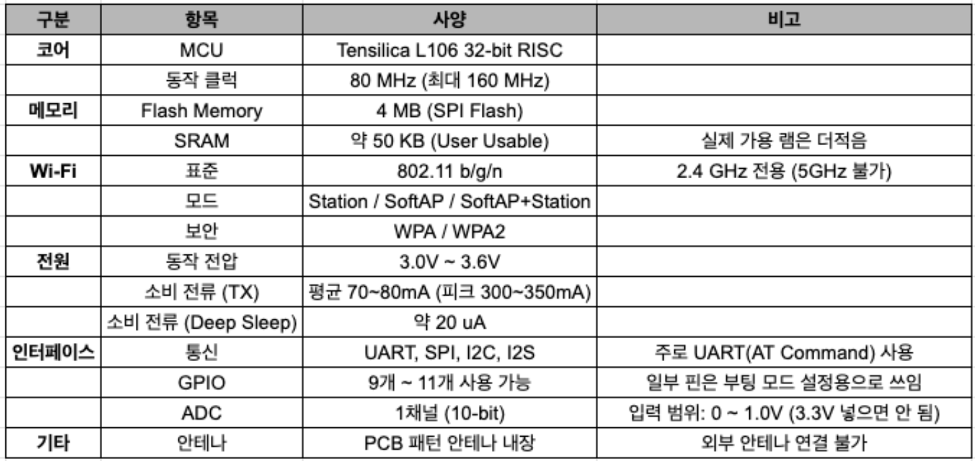
1. WiFi Module 1-3 ESP-12F 사양

Slide 8
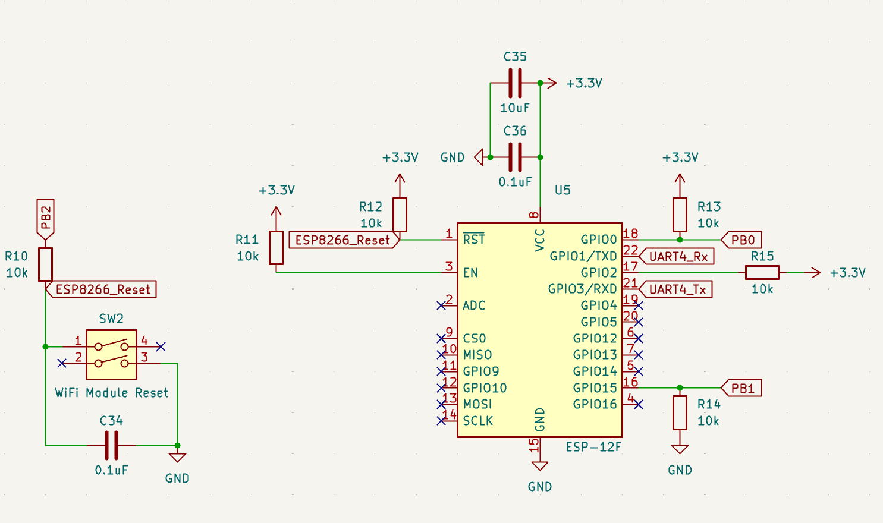
1. WiFi Module 1-4 *ARM Training Kit v2.0 HW Issue
R10과 R12로 인해 PB2로 LOW신호를 인가해도 전압이 분배되어 리셋 되지 않는다.
따라서 후술할 AT 명령어를 통한 소프트웨어 방식으로 리셋 해야한다.

Slide 9
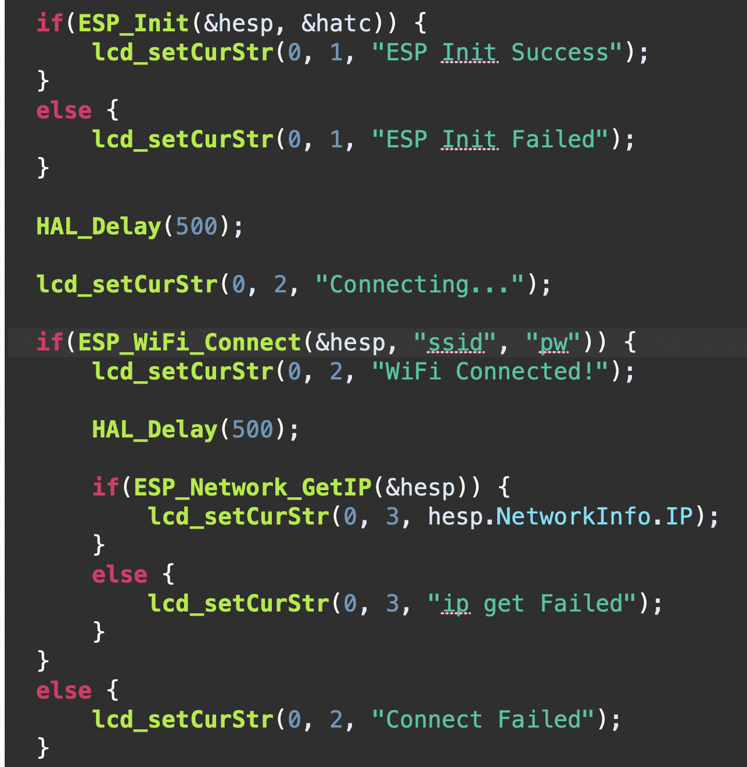
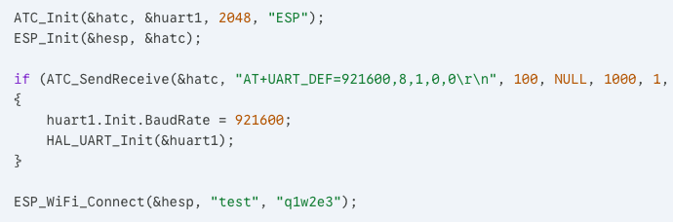
2. ESP12F 2-5 STM32에서 사용하는 방법 #2
ATC 라이브러리를 사용해도 결국 커맨드를 입력해야 하기 때문에 ATC API를 사용한 상위 라이브러리를 설계
ATC 라이브러리 사용 버전
API 라이브러리 사용 버전

Slide 10
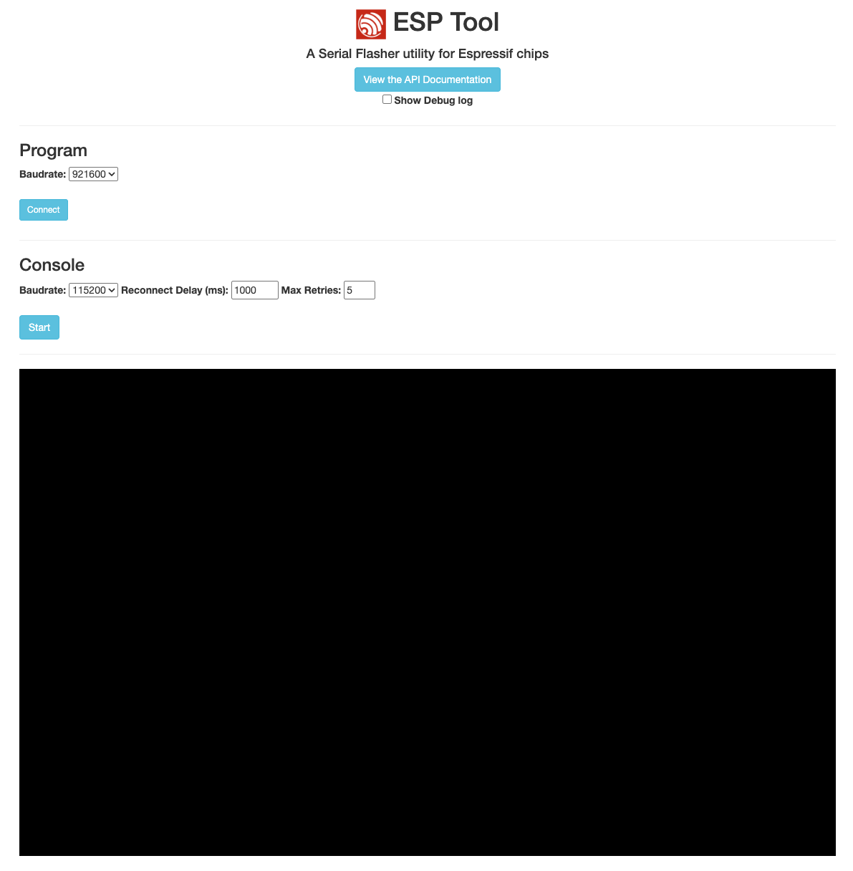
2. ESP12F 2-1 FW Update #1
기존 펌웨어는 2016년에 컴파일된 non OS 기반 SDK
FreeRTOS가 적용된 2.2.2.0(2025/5/25 컴파일)버전으로 업데이트 필요
본 세미나에서는 하드웨어 종속석이 없는 web 환경에서 업데이트를 진행
(중요) 이때 ESP12F는 펌웨어 업데이트 모드에 진입해 있어야함
https://espressif.github.io/esptool-js/

Slide 11
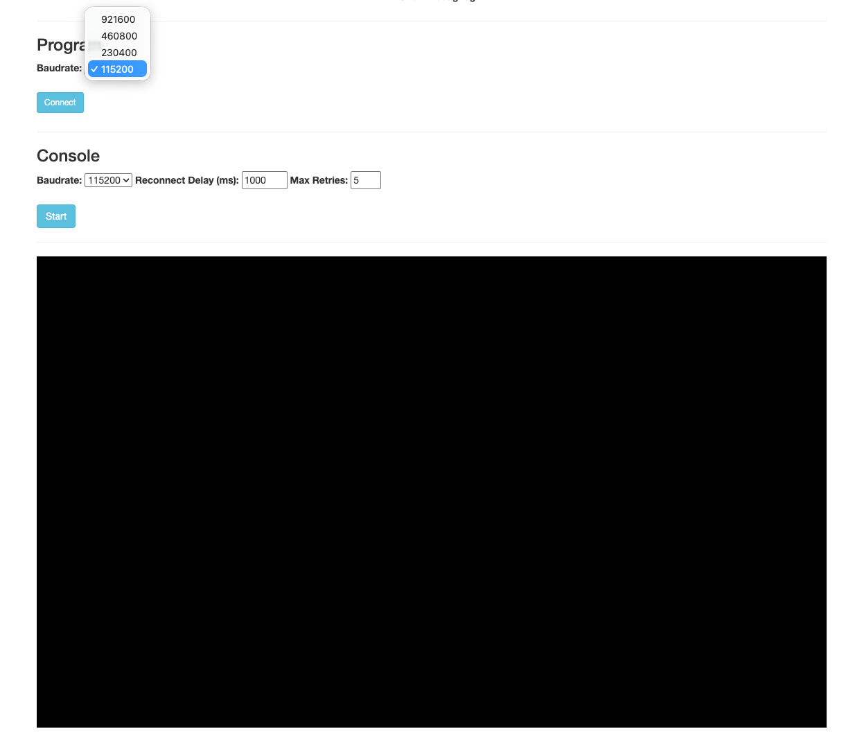
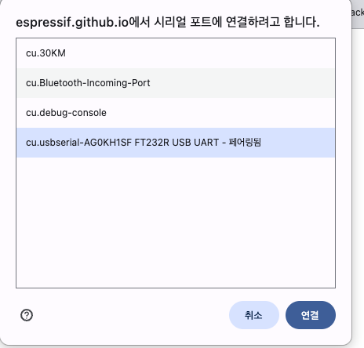
2. ESP12F 2-1 FW Update #2
보레이트를 기본 115200으로 설정
커넥트(Connect) 버튼 클릭
ARM세미나 보드에 할당된 컴포트 클릭
연결 버튼 클릭

Slide 12
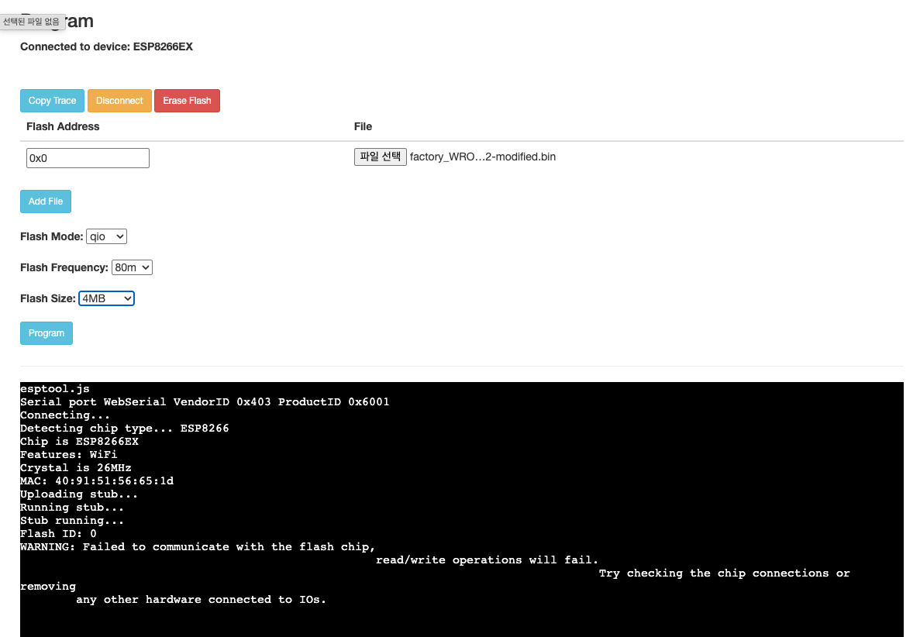
2. ESP12F 2-1 FW Update #3
5. 파일 선택 버튼 클릭 후 github에 공유된 .bin 파일 선택
6. Flash Mode: qio | Frequency: 80m | Size 4MB 선택(c1 아님)
7. Flash Address를 0x0으로 변경
8. Program 버튼 클릭
(중요) 이후 ESP12F가 AT 명령어로 동작하려면 GPIO0번에 HIGH신호가 들어간 상태에서 Reset 되어야함

Slide 13
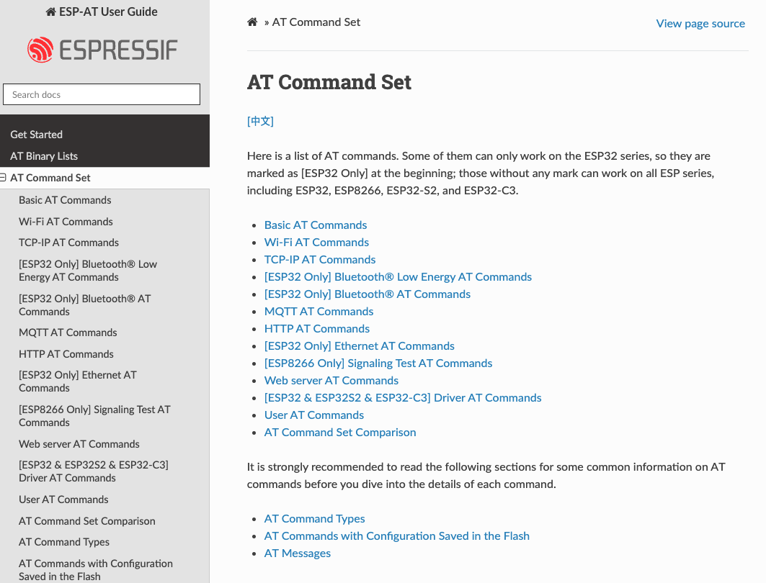
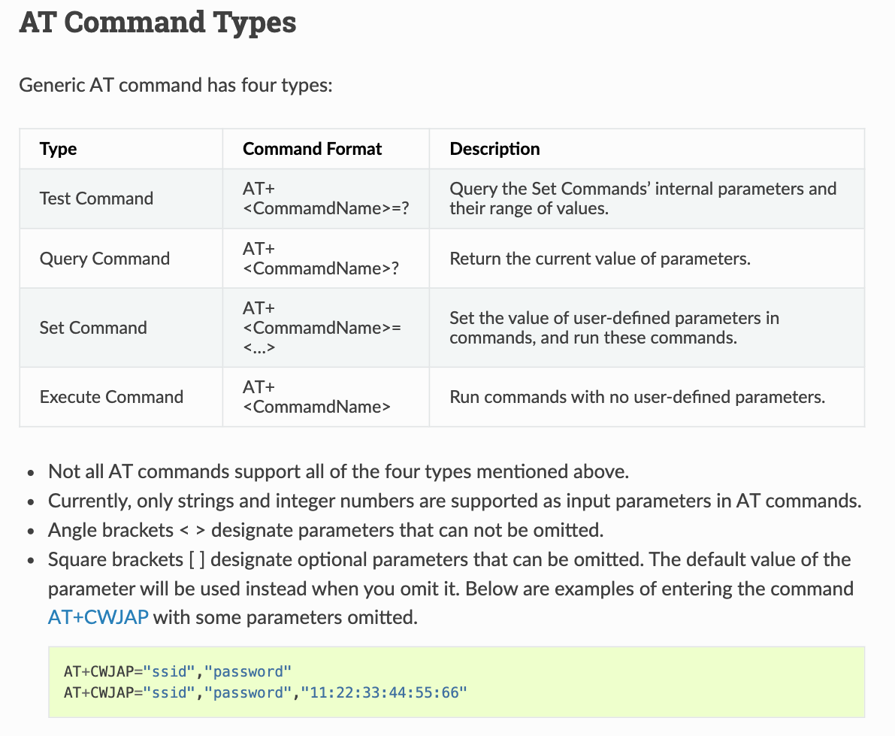
2. ESP12F 2-2 AT Command
공식 AT 명령어 Set
ESP12F는 AT 명령어를 사용하여 AP와 통신한다.
커맨드는 ”AT+명령어” 조합으로 사용된다.

Slide 14
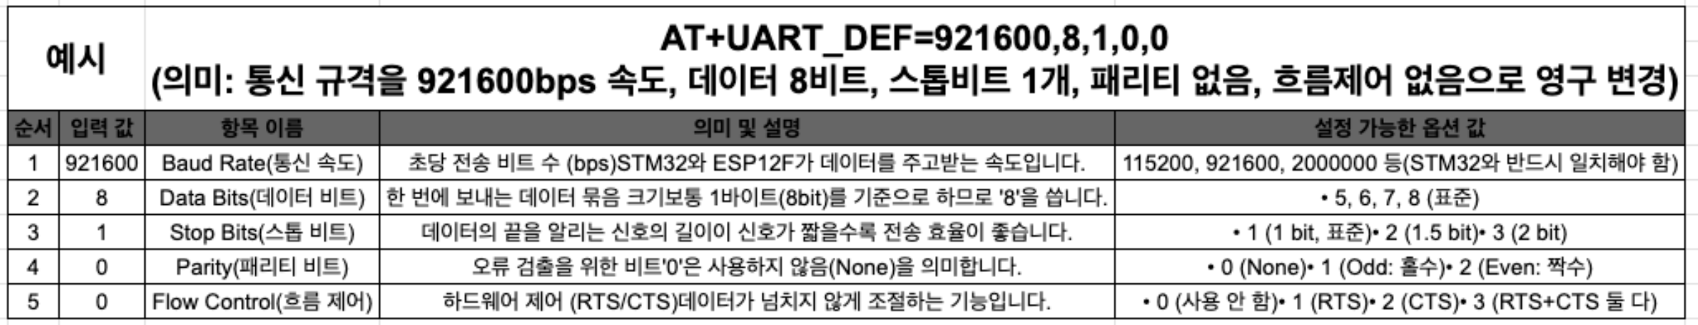
2. ESP12F 2-3 AT Command 사용 예시
AT+UART_CUR(임시) AT+UART_DEF(영구)

Slide 15
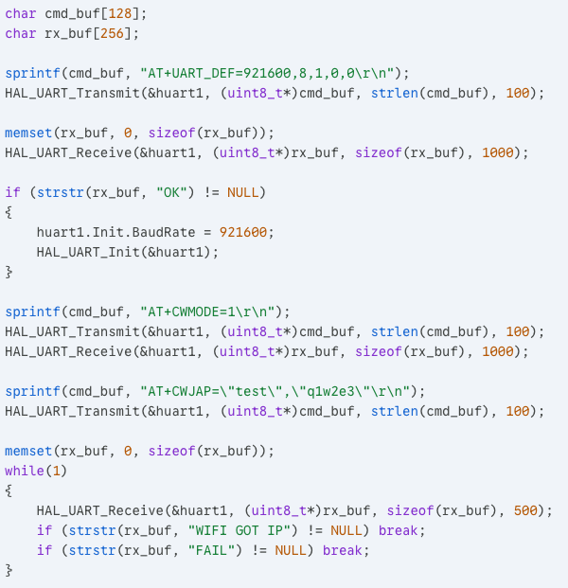
2. ESP12F 2-4 STM32에서 사용하는 방법 #1 ATC 라이브러리 사용
만약 통신속도를 921600으로 영구 변경하고,
SSID:”test” | PW: “q1w2e3” wifi에 연결해야 한다면?
ATC 라이브러리 사용 버전
라이브러리 없는 버전

Slide 16
2. ESP12F 2-5 STM32에서 사용하는 방법 #2
ATC 라이브러리를 사용해도 결국 커맨드를 입력해야 하기 때문에 ATC API를 사용한 상위 라이브러리를 설계
ATC 라이브러리 사용 버전
API 라이브러리 사용 버전

Slide 17
3. STM32CubeMX 3-1 PIN 설정
UART4_Tx: PA0
UART4_Rx: PA1
ESP12F_GPIO0: PB0
ESP12F_GPIO15: PB1(사용금지)
ESP12F_RST: PB2(사용금지)

Slide 18
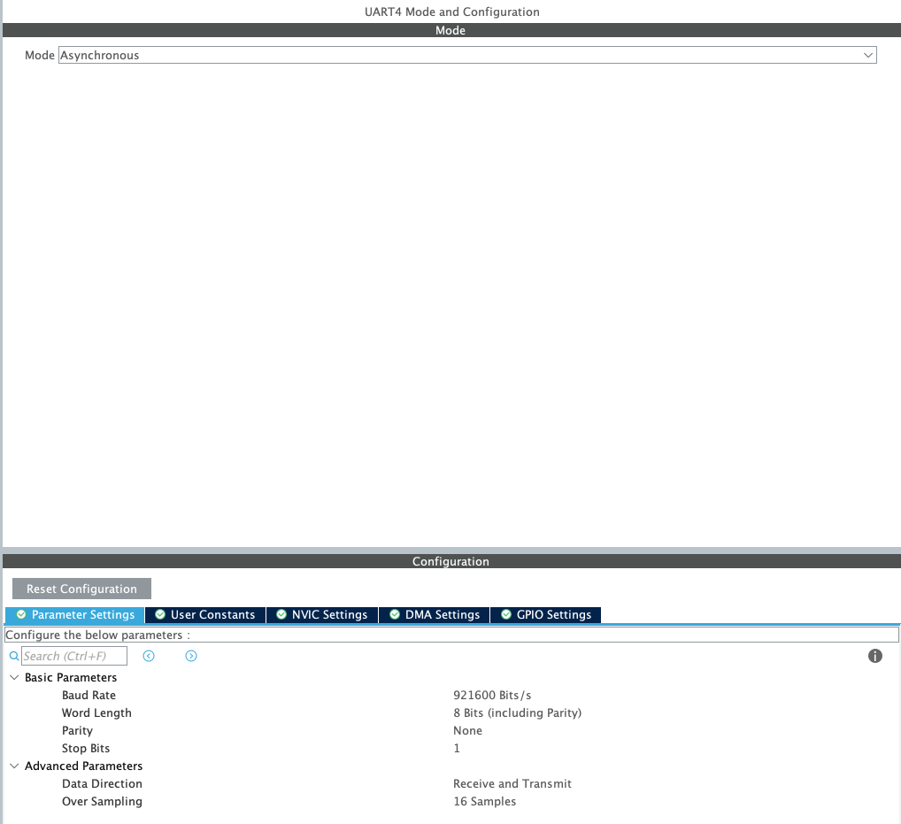
3. STM32CubeMX 3-2 UART 설정 #Baudrate
비동기 모드로 보레이트 921600으로 설정

Slide 19
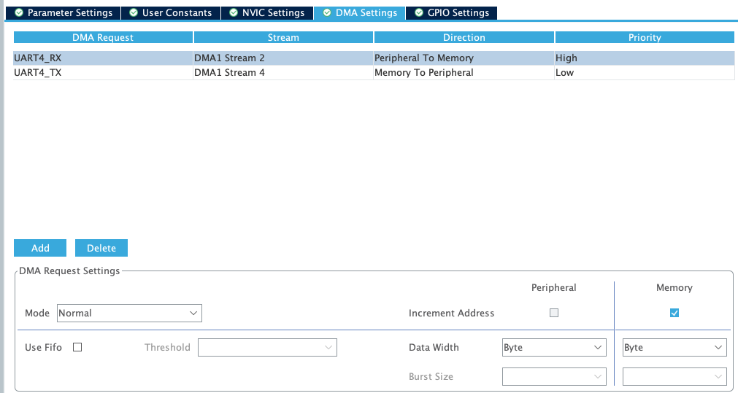
3. STM32CubeMX 3-2 UART 설정 #DMA
WiFi Data가 커서 폴링 방식으로 할경우 패킷 로스가 심해 DMA 방식으로 설정(Rx 중요도 High로 설정)

Slide 20
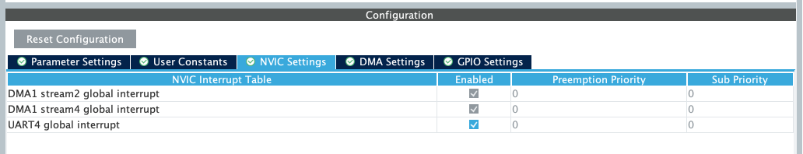
3. STM32CubeMX 3-2 UART 설정 #NVIC
UART4 글로벌 인터럽트를 활성화 해준다.

Slide 21
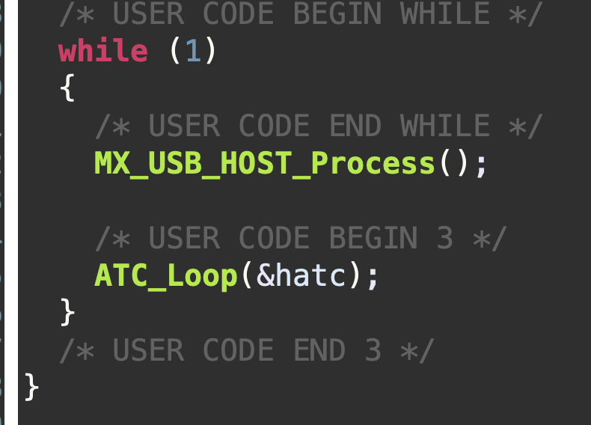
3. STM32CubeMX 3-3 ATC 라이브러리 사용법 #1
ATC_Loop() 함수가 while 문에서 지속 호출되어 이벤트를 감지한다.

Slide 22
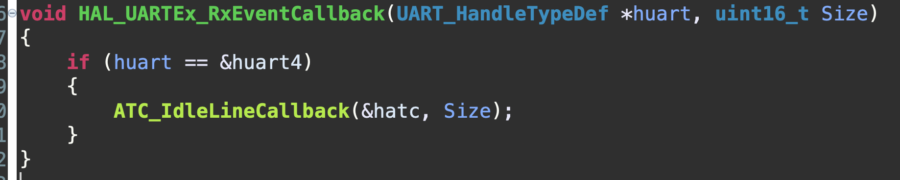
3. STM32CubeMX 3-3 ATC 라이브러리 사용법 #2
ESP12F로부터 가변 데이터가 들어오므로 인터럽트 콜백 함수가 아닌 Rx 이벤트 콜백 함수를 사용하여 Size를 받아와 ATC로 전달해 준다.

Slide 23

실습

